Slide 1
推送系统的后台集成需求

Slide 2
目录
一
入口与列表
四
上限与数据
1 总览
第 3 页
11 频率上限与勿扰
第 20 页
2 推播·列表与状态
第 6 页
12 数据看板与指标统计方法
第 22 页
新建推送
13 单条推送数据与失败重试
第 24 页
二
14 玩家查询
第 26 页
3 新建推送·内容
第 8 页
4 新建推送·发送对象
第 9 页
五
权限、迁移与性能
5 新建推送·发送时间与按行为触发
第 11 页
15 操作纪录与权限
第 27 页
6 新建推送·频率上限、确认与测试发送
第 13 页
16 迁移与切换
第 28 页
7 编辑与版本
第 15 页
17 性能与合规
第 30 页
各推送方式
附录 · 术语
三
第 32 页
8 短信、Facebook、LINE 的差异
第 16 页
9 弹窗
第 17 页
10 快显
第 19 页
推送系统的后台集成需求 · 第 2 页

Slide 3
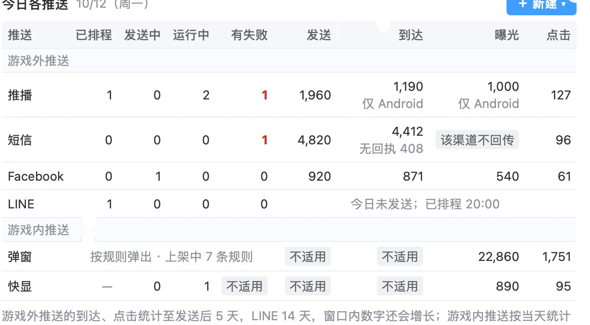
一 入口与列表
二 新建推送
三 各推送方式
四 上限与数据
五 权限、迁移与性能
附录
一
入口与列表 · 模块 1
总览：今日推送分游戏外、游戏内两组列，两组不合计
编号
需求
规则与取值
为什么这样定
结论
1.1
侧栏列出全部页面，每种推送一页
总览；游戏外推送：推播、短信、Facebook、LINE；游戏内推送：弹窗、快显；频率上限；数据看板；玩家查询；操作纪录
现状推送分在四个地方配置，没有一处看全
1.2
今日各推送分两组列，两组不合计
游戏外推送四行、游戏内推送两行；列：已排程、发送中、运行中、有失败、发送、到达、曝光、点击
弹窗写「按规则弹出 · 上架中 N 条规则」；快显没有定时，已排程写「—」
两层数据算法不同，合计没有意义
1.3
有失败的推送数标红
游戏外推送：含部分失败（状态仍为已完成）
游戏内推送：写「不适用」
部分失败也要被看到
推送系统的后台集成需求 · 第 3 页

Slide 4
一 入口与列表
二 新建推送
三 各推送方式
四 上限与数据
五 权限、迁移与性能
附录
一
入口与列表 · 模块 1（续）
总览：拿不到的格子写原因，并标明数据时点
编号
需求
规则与取值
为什么这样定
结论
1.4
拿不到的格子写原因，不写 0
写「该渠道不回传」「无回执 N」「低于统计门槛」「不适用」之一；部分设备有数写「仅 Android」；今日没发写「今日未发送；已排程 HH:mm」；未切换的写「尚未切换」
写 0 或代填会被当成真实数据
1.5
标明数据时点与统计窗口
每 15 分钟内更新，右上写「数据更新于 HH:mm」；表下常驻：游戏外推送的到达、点击统计至发送后 5 天（LINE 14 天），窗口内还会增长
回执与点击陆续到达，避免把未统计完的数当最终值
1.6
「新建 ▾」按两组列出六种推送
每种写明发得到谁，如推播：装 App 且开启通知；快显：只发给在线玩家；选中进入该页新建表单，弹窗进入新增规则
选之前就知道这种推送能触达谁
推送系统的后台集成需求 · 第 4 页

Slide 5
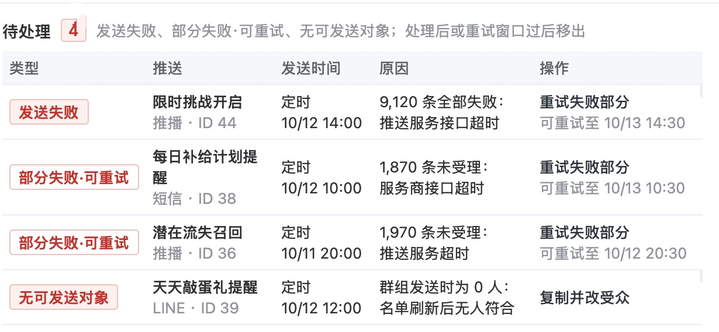
一 入口与列表
二 新建推送
三 各推送方式
四 上限与数据
五 权限、迁移与性能
附录
一
入口与列表 · 模块 1（续）
待处理：发送失败、部分失败、无可发送对象集中列出
编号
需求
规则与取值
为什么这样定
结论
1.7
待处理列出三类一次性推送
发送失败、部分失败·可重试、无可发送对象；每行写推送、发送时间、原因与可重试截止时间
失败不用逐页去找
1.8
按失败原因给下一步
有可重试条数：重试失败部分
系统延迟超时：复制
全部被服务商当场拒绝：查看原因、标为已处理
无可发送对象：复制并改受众
不同原因的处理方式不同
1.9
重试前先确认
确认框写可重试条数与原因、截止时间、重发规则；短信写本次则数，如「本次 1,870 则」；重试结果更新到单条推送数据
短信重发按则计费
1.10
移出与不进待处理
移出：重试后全部受理、窗口过后、标为已处理、复制并改受众后，或满 24 小时
不进：按行为推送的失败；全部在发送前拦下的
按行为推送逐次触发，失败在单条推送数据页处理
推送系统的后台集成需求 · 第 5 页

Slide 6
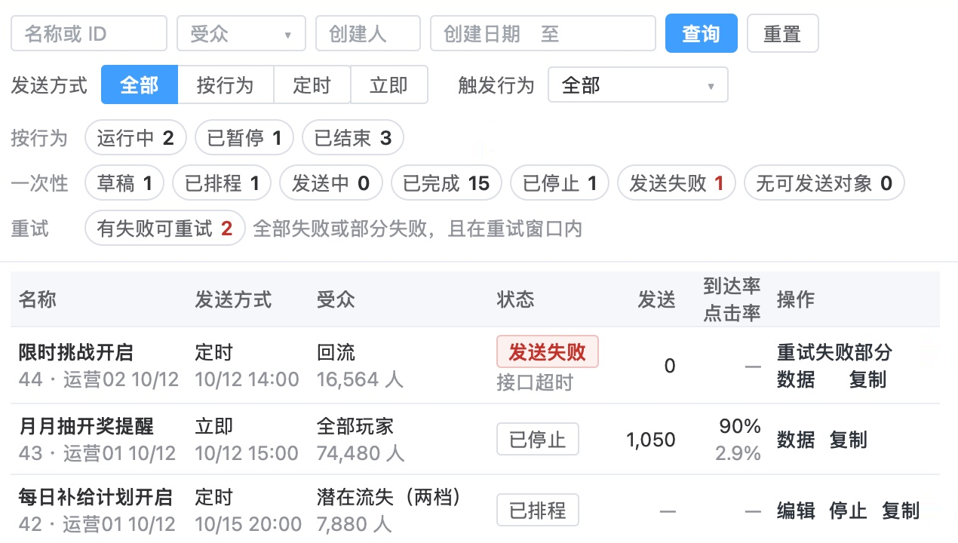
一 入口与列表
二 新建推送
三 各推送方式
四 上限与数据
五 权限、迁移与性能
附录
一
入口与列表 · 模块 2
推播列表：一次性、按行为推送的状态分开计数
编号
需求
规则与取值
为什么这样定
结论
2.1
列表筛选与分页
名称或 ID、受众、创建人、创建日期、发送方式、触发行为；每页 10 条，按 ID 倒序
成熟后台（神策）同样按状态、创建人、渠道筛选
2.2
状态计数分两套
按行为：运行中、已暂停、已结束
一次性：草稿、已排程、发送中、已完成、已停止、发送失败、无可发送对象
点数字即筛选
两种发送方式的生命周期不同
2.3
另计「有失败可重试」
有可重试的服务商未受理条数、且仍在重试窗口内的一次性推送；系统延迟超时的不算
集中处理还能挽回的失败
2.4
列表列
名称（ID、创建人、日期）、发送方式、受众与人数、状态、发送、到达率／点击率、操作；推播到达率只算 Android，表下注明
iOS 不回传到达，不用发送数代填
2.5
每行只给当前状态能做的操作
草稿：编辑、复制、删除
已排程：编辑、停止、复制
发送中：停止、复制
已完成、已停止、已结束：只读，可复制
避免误操作；只有草稿能删，已发出的要留痕
推送系统的后台集成需求 · 第 6 页

Slide 7
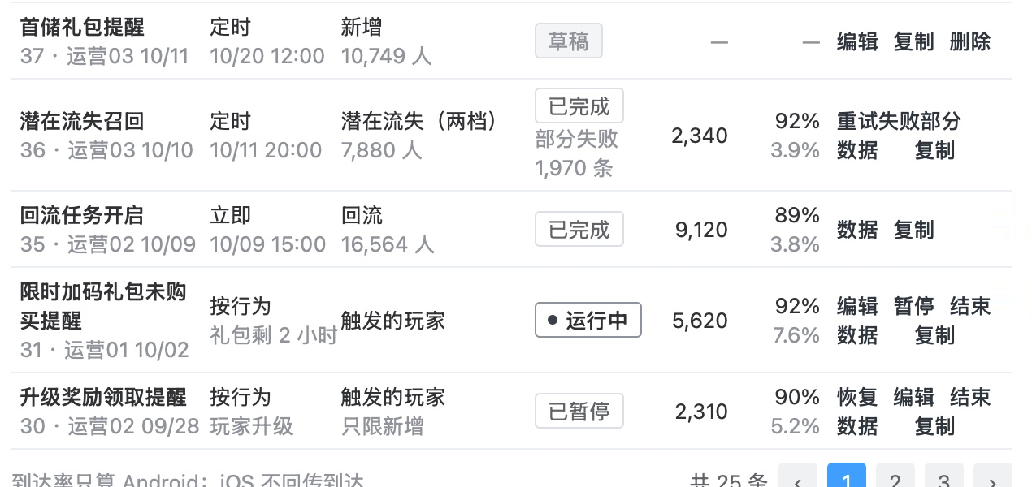
一 入口与列表
二 新建推送
三 各推送方式
四 上限与数据
五 权限、迁移与性能
附录
一
入口与列表 · 模块 2（续）
推播状态：部分失败也算已完成，停止不撤回已发出的
编号
需求
规则与取值
为什么这样定
结论
2.6
一次性推送的状态
草稿 → 已排程（定时）／发送中（立即）→ 已完成、发送失败或已停止；到时名单或可触达为 0 人 → 无可发送对象
每个状态对应确定的下一步
2.7
已完成与发送失败的界线
至少 1 条被受理即已完成（部分失败也算）；全部未受理为发送失败；全部在发送前拦下为已完成、发送 0
失败条数与原因在单条推送数据页
2.8
系统延迟发送
定时推送因故障延后 2 小时内的恢复后发出；超过 2 小时不发，记发送失败「系统延迟超时」，不可重试，可复制
过时的内容不再迟发
2.9
按行为推送的状态
草稿 → 运行中 ⇄ 已暂停 → 已结束；暂停可手动恢复或到时间自动恢复；生效期间结束自动结束；已结束不能恢复
按行为推送持续运行，要能暂停与结束
2.10
停止、暂停与复制
已排程、发送中可停止：已发出的不撤回，自动重试取消
暂停期间的触发不发，恢复后不补发
全部状态可复制成新草稿，记来源 ID
补发会集中打扰玩家
推送系统的后台集成需求 · 第 7 页

Slide 8
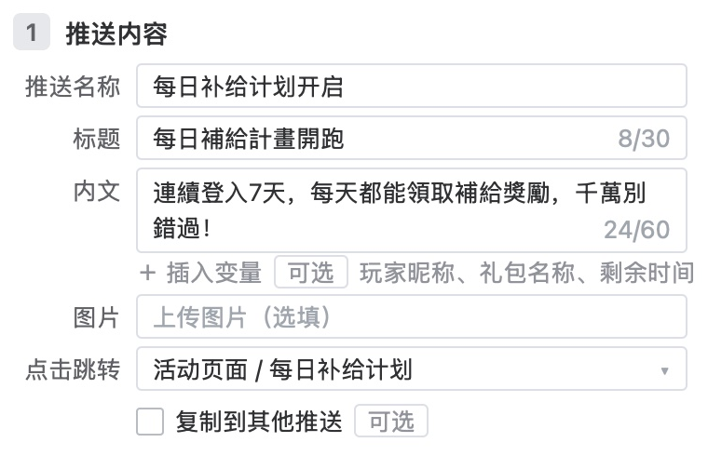
一 入口与列表
二 新建推送
三 各推送方式
四 上限与数据
五 权限、迁移与性能
附录
二
新建推送 · 模块 3
推送内容：推播标题最多 30 字、内文最多 60 字
编号
需求
规则与取值
为什么这样定
结论
3.1
新建表单一页五块
推送内容 → 发送对象 → 发送时间 → 频率上限 → 确认与测试；顶部步骤条显示每块状态，点击跳到该块；弹窗保留现有规则表单
游戏外推送四种与快显同一结构，学一次通用
3.2
推播内容与字数
推送名称；标题 ≤30 字；内文 ≤60 字；图片选填；计数实时显示，如「24/60」，超出变红、校验不通过；右侧同时预览 iOS 与 Android
通知栏显示长度有限，两端样式不同
3.3
推播点击跳转
只能选游戏内页面：活动页面、礼包、大厅；外部链接只用于短信、Facebook、LINE
推播点开即回到游戏
3.4
存为草稿不校验
任何时候可存；确认时才校验
填到一半可先存
3.5
文案变量（可选级）
可插入玩家昵称、礼包名称、剩余时间、中奖金额；立即、定时只能用玩家昵称；每个变量须设取不到值时的替代文字
取不到值时文案仍通顺
3.6
复制到其他推送（可选级）
保存时在所选推送方式页各生成一份草稿；推播的点击跳转不带入链接；弹窗不在可选项内
同一内容不必重填
推送系统的后台集成需求 · 第 8 页

Slide 9
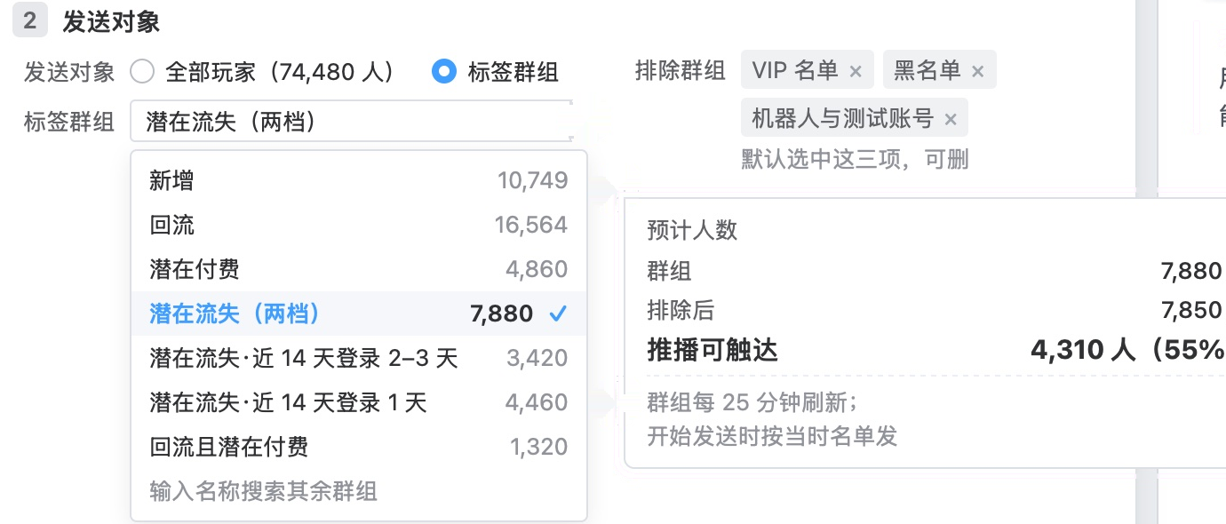
一 入口与列表
二 新建推送
三 各推送方式
四 上限与数据
五 权限、迁移与性能
附录
二
新建推送 · 模块 4
发送对象：按标签群组选再排除，名单在开始发送时定
编号
需求
规则与取值
为什么这样定
结论
4.1
立即、定时可按标签群组发
全部玩家，或一个及以上标签群组（下拉列出当前人数，可搜索）；再选排除群组
现状游戏外推送不能按人群发
4.2
名单在开始发送那一刻定
按各群组最近一次刷新的名单取并集、去重，再去掉排除群组；群组每 25 分钟刷新；确认页人数注明是预计值
提前建好的推送按发送时的名单更准
4.3
排除群组默认三项
VIP 名单（108 人）、黑名单（15 人）、机器人与测试账号（740 人）；可删可加
这三类一般不该收到运营推送
4.4
同一玩家只发 1 条
多个群组重叠的只算一次；推播只发给最近一次登录的已装 App 设备
避免重复打扰
4.5
预计人数逐层显示
群组人数 → 排除后人数 → 本推送可触达人数（占比）；改条件立即重算；大群组先标「估算值」，15 秒内换准确值
成熟后台（Braze、CleverTap）选对象时同样显示可触达人数
推送系统的后台集成需求 · 第 9 页

Slide 10
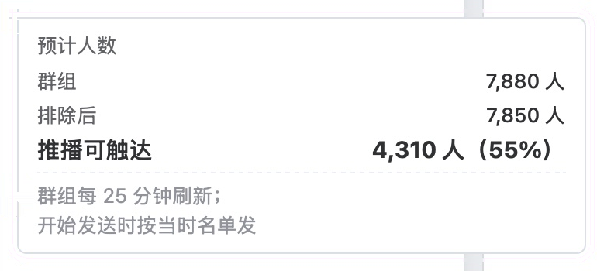
一 入口与列表
二 新建推送
三 各推送方式
四 上限与数据
五 权限、迁移与性能
附录
二
新建推送 · 模块 4（续）
可触达：发送时逐人判断，可触达 0 人不能确认
编号
需求
规则与取值
为什么这样定
结论
4.6
游戏外推送的可触达条件
推播：装 App 且开启通知
短信：有效手机号且未退订
Facebook：已绑定且可发
LINE：已加好友且未封锁
不可触达的记原因：无联系方式、已退订、已封锁、平台限制、通知关闭
只算本推送发得到的玩家，人少在哪一看便知
4.7
游戏内推送的可触达条件
弹窗：在线时进大厅、破产按规则弹出
快显：发送时在线；不在线算受众，记「不在线」
游戏内推送只有在线玩家看得到
4.8
可触达在实际发送时判断
每一人次发送时判断，不用确认时的结果；通知权限由客户端在 App 启动、回到前台时上报，服务端存最近一次的值
名单与通知权限随时会变
4.9
对象为 0 人不能确认
群组 0 人：「当前群组没有玩家，不能发送」
可触达 0 人：「当前群组没有可发送的玩家，不能确认」
群组被停用：已排程的到时按无可发送对象处理
发出去也没人收
推送系统的后台集成需求 · 第 10 页

Slide 11
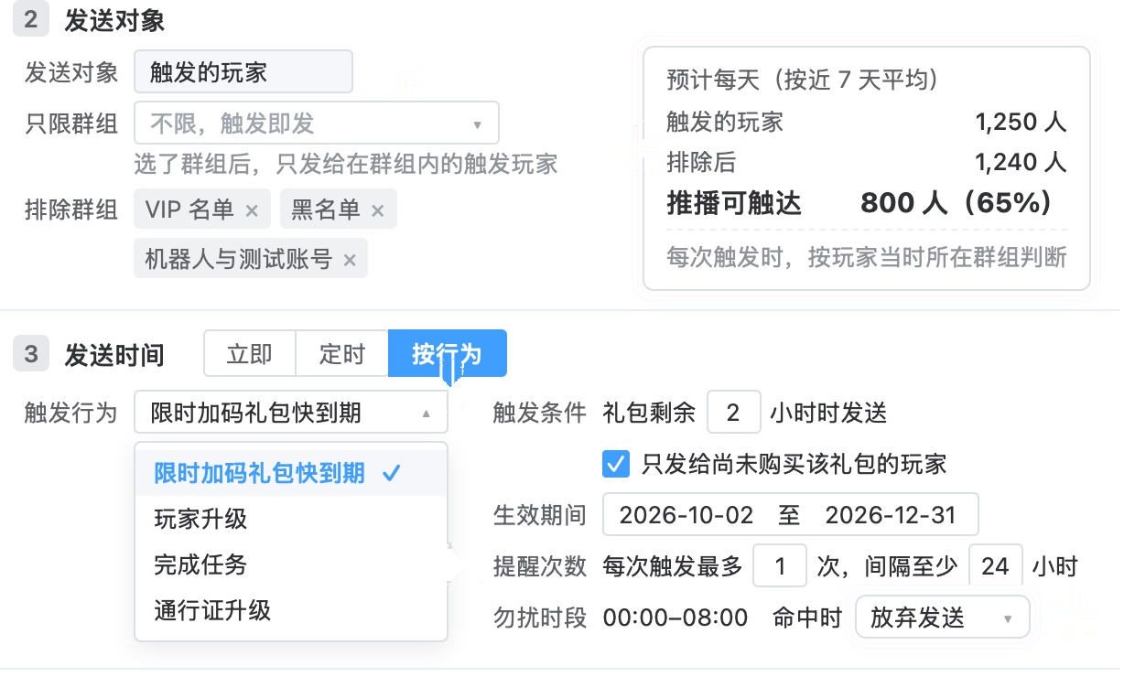
一 入口与列表
二 新建推送
三 各推送方式
四 上限与数据
五 权限、迁移与性能
附录
二
新建推送 · 模块 5
发送时间：定时限 30 天内，按行为发给触发的玩家
编号
需求
规则与取值
为什么这样定
结论
5.1
三种发送方式
立即、定时、按行为；快显只有立即、按行为；弹窗按自己的规则弹出
快显只发给在线玩家，定时到点时玩家多半不在线
5.2
定时的时间范围
须在 3 分钟后、30 天内，以点确认的时刻为准
参照成熟后台：极光定时须 3 分钟后，OneSignal 30 天内
5.3
按行为发给触发的玩家
可加「只限这些群组」（默认不限，触发即发）与排除群组；每次触发时判断这位玩家在不在群组内
触发条件本身已决定谁该收
5.4
首批触发行为
限时加码礼包快到期（剩 N 小时；默认只发给尚未购买的）、玩家升级、完成任务、通行证升级；快显另有中奖（金额不低于 N）
覆盖现有礼包提醒与客户端写死的快显
5.5
生效期间、提醒次数与间隔
生效期间必填，结束日 24:00 自动结束，开始前的触发不发；每次触发最多发 N 条（默认 1），同一玩家两次提醒至少间隔 N 小时（默认 24）
按行为推送不会无期限运行，也不会短时间重复提醒
5.6
预计人数按近 7 天日均
触发 → 排除后 → 可触达 → 勿扰放弃 → 频率上限拦下 → 预计发出
按行为推送没有固定名单
推送系统的后台集成需求 · 第 11 页

Slide 12
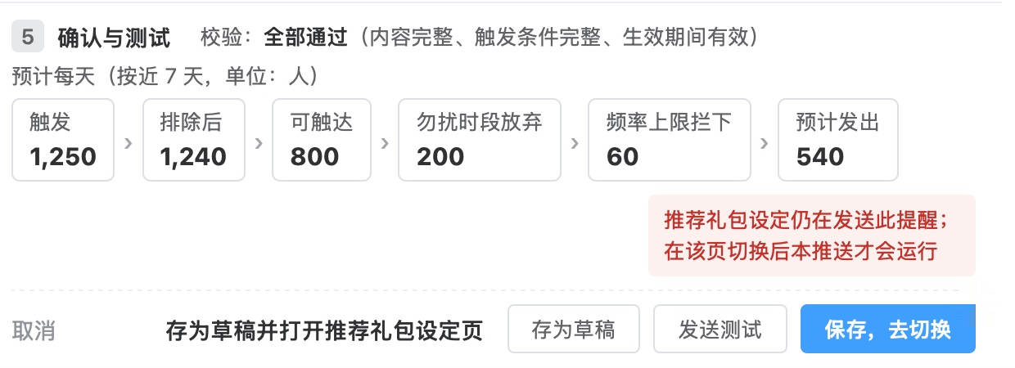
一 入口与列表
二 新建推送
三 各推送方式
四 上限与数据
五 权限、迁移与性能
附录
二
新建推送 · 模块 5（续）
按行为推送：每次触发逐项判断，全部通过才发
编号
需求
规则与取值
为什么这样定
结论
5.7
每次触发的判断顺序
生效期间与运行中 → 只限与排除群组 → 提醒次数与触发条件 → 可触达 → 勿扰（只查游戏外推送）→ 每人每天上限；全部通过才发
前三步不通过不算受众；后三步不通过计入未送达原因
5.8
顺延后重新判断
勿扰顺延的到时段结束再判断触发条件与上限；条件不成立的不发，记「勿扰时段放弃」
礼包已过期就不该再提醒
5.9
重复触发提示
同一推送方式已有运行中的同一触发行为时，提示「再建会重复发送」并附原推送链接；不阻止确认
不同限定群组可以并存
5.10
事件去重与补处理
同一事件重复上报只触发一次；事件服务中断后补处理时重新判断条件，不成立的不发
避免重复发与过期发
5.11
礼包提醒在切换前不能运行
「推荐礼包设定」为原处生效时，触发行为为「限时加码礼包快到期」的推播不能确认或恢复；确认按钮换成「保存，去切换」
同一条提醒只在一处发
推送系统的后台集成需求 · 第 12 页

Slide 13
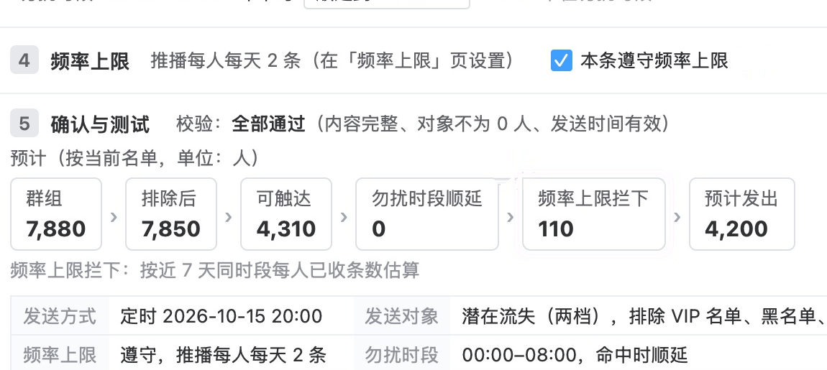
一 入口与列表
二 新建推送
三 各推送方式
四 上限与数据
五 权限、迁移与性能
附录
二
新建推送 · 模块 6
确认：看人数逐步减少，全部校验通过才能确认
编号
需求
规则与取值
为什么这样定
结论
6.1
表单显示当前上限
只读「推播每人每天 2 条（在「频率上限」页设置）」，可点去修改；「本条遵守频率上限」默认勾选
上限在一处设，各推送共用
6.2
不遵守上限须写明
取消勾选时须选「仍计入当天条数」或「不计入」并填原因；确认页摘要写明，原因记入操作纪录
维护公告这类通知不能被挡；留痕防滥用
6.3
确认前校验
内容完整、对象不为 0 人、定时时间有效、触发条件完整、生效期间有效、不遵守上限已写明；全部通过才可确认，未通过项逐项列出并标红
一次看到全部要改的
6.4
预计人数逐步减少
群组 → 排除后 → 可触达 → 勿扰顺延（或放弃）→ 频率上限拦下 → 预计发出；拦下人数按近 7 天估算并注明
成熟后台（Braze）发布前同样给确认摘要
6.5
确认后直接生效，不设审批
立即「确认发送」→ 发送中；定时「确认排程」→ 已排程；按行为「确认启用」→ 运行中；附摘要表
防错靠确认页、测试发送与可停止
推送系统的后台集成需求 · 第 13 页

Slide 14
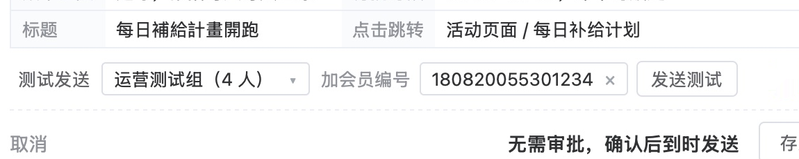
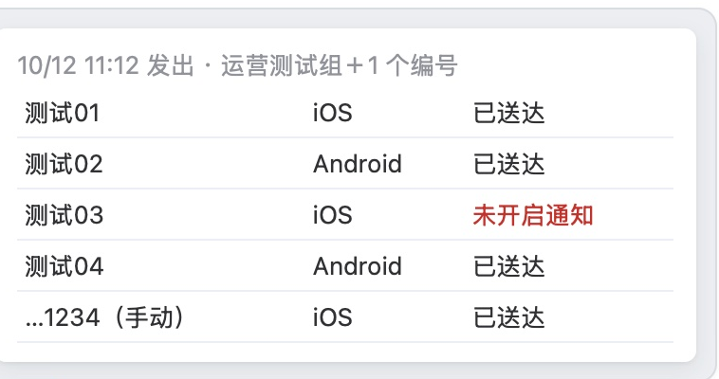
一 入口与列表
二 新建推送
三 各推送方式
四 上限与数据
五 权限、迁移与性能
附录
二
新建推送 · 模块 6（续）
测试发送：最多 10 个账号，不占上限也不计数据
编号
需求
规则与取值
为什么这样定
结论
6.6
测试对象
测试名单（默认「运营测试组」4 人）或输入会员编号；合计最多 10 个账号；编号不存在标红、不计入，重复的去重
测试名单用现有标签群组，不另建
6.7
发表单当前内容
未保存的也发；按行为推送不等触发条件；新建与编辑页都能发；内容块必填项未填时不能发
确认前看到玩家实际收到的样子
6.8
测试不计入
不占每人每天上限，不计入任何数据，不受勿扰限制，不记操作纪录；短信测试照常按则计费
测试不影响玩家与统计
6.9
测试结果逐行列出
按账号与设备：已送达，或未送达及原因（如未开启通知、没有手机号）；快显为已显示或账号不在线；60 秒无回执写「无回执」
成熟后台（Braze）测试对象不可达时同样直接报原因
推送系统的后台集成需求 · 第 14 页

Slide 15
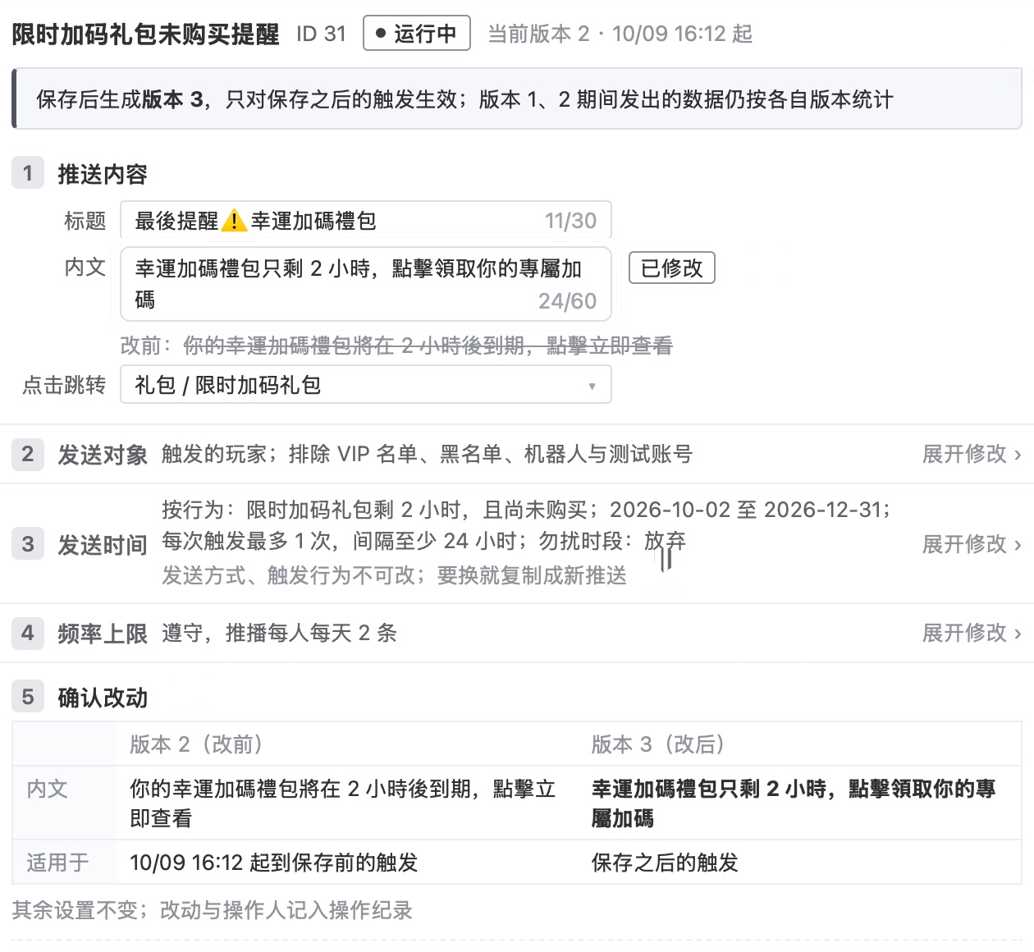
一 入口与列表
二 新建推送
三 各推送方式
四 上限与数据
五 权限、迁移与性能
附录
二
新建推送 · 模块 7
编辑：运行中的改动存为新版本，只对之后的触发生效
编号
需求
规则与取值
为什么这样定
结论
7.1
各状态能否修改
草稿随时改；发送中不可改，只能停止；已完成、已停止、已结束、发送失败、无可发送对象只读，可复制
已发出的不随意改动
7.2
已排程改后须重新确认
按钮为「重新确认排程」，重新显示人数与拦下；确认前到时仍按原设置发
改动经过同样的检查
7.3
运行中、已暂停存为新版本
只对保存之后的触发生效；状态不变；处理中的触发以触发时刻的有效版本为准
已发出的数据要能对应当时的设置
7.4
不可改的项
发送方式、触发行为不可改，要换就复制成新推送
换了会让前后版本的数据不可比
7.5
标出改动并留快照
改过的块标「已修改」并显示改前；确认时给改前改后对照；每次保存留快照，每一人次记所用版本
改了什么一目了然，数据能对应版本
7.6
版本记录可查
单条推送数据页的版本条写起止与改动，可看当时设置，可按版本筛选数据；「本条操作纪录」跳到操作纪录页
前后版本的数据分开看
推送系统的后台集成需求 · 第 15 页

Slide 16
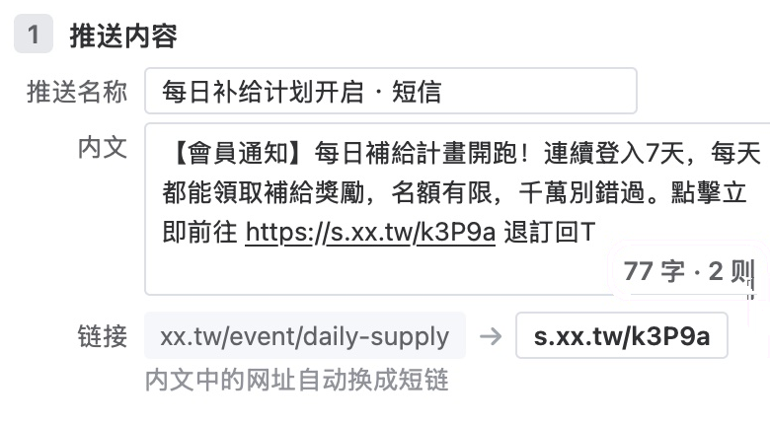
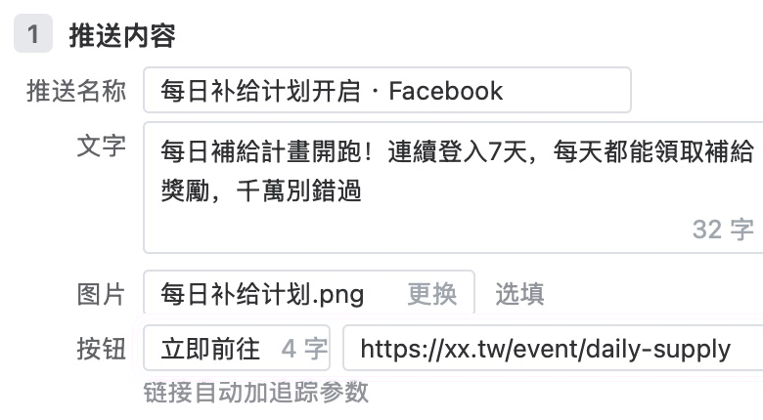
一 入口与列表
二 新建推送
三 各推送方式
四 上限与数据
五 权限、迁移与性能
附录
三
各推送方式 · 模块 8
短信、Facebook、LINE：短信按 70 字计 1 则
编号
需求
规则与取值
为什么这样定
结论
8.1
与推播相同的部分
列表、状态、表单五块、发送时间、频率上限、确认与测试、停止与重试都相同
学一次通用
8.2
短信按则计
每 70 字计 1 则（含短链）：1–70 字 1 则，71–140 字 2 则；实时显示「77 字 · 2 则」；超过 5 则（350 字）校验不通过；确认块显示总则数
服务商按则计费
8.3
短信链接自动转短链
内文网址换成短链，按短链计字数；点击计入数据；短链生成失败不能确认
可统计点击，也省字数
8.4
Facebook、LINE 的内容
文字、图片（选填）、按钮文字、按钮链接；字数上限按平台规定；按钮链接未填标红；链接自动加追踪参数
每位收件人独立追踪码，点击可按人统计
8.5
预览样式
短信：手机简讯；Facebook：Messenger 消息；LINE：官方账号消息
按玩家实际看到的样子检查
8.6
数据列的差异
短信：曝光写「该渠道不回传」
LINE：单条推送的到达写「该渠道不回传」，到达率写「—」
LINE 只给按日汇总的送达数
推送系统的后台集成需求 · 第 16 页

Slide 17
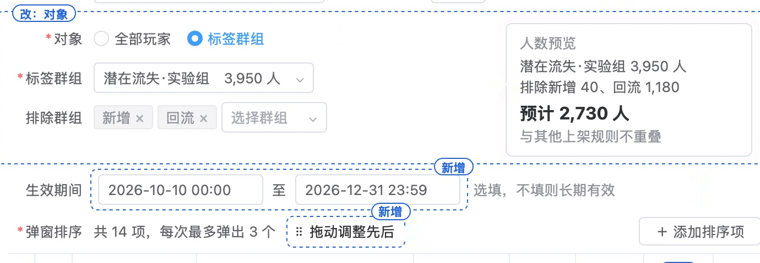
一 入口与列表
二 新建推送
三 各推送方式
四 上限与数据
五 权限、迁移与性能
附录
三
各推送方式 · 模块 9
弹窗：现有规则表移入本后台，可排除群组、设生效期间
编号
需求
规则与取值
为什么这样定
结论
9.1
整页移入「弹窗」页
「大厅弹窗顺序设定」移入侧栏；规则、ID、历史数据不变；现有标签对象按原 ID 转为标签群组
只有一份规则，不会重复弹出
9.2
对象与排除
对象：全部玩家或一个标签群组；排除可多选标签群组，或选另一条规则的对象；显示群组、排除与预计人数
现状对象不能排除，活动类规则会重叠
9.3
生效期间
选填，不填长期有效；期间外不弹出，列表写「未到生效期间」或「已过生效期间」
现状规则没有生效期间
9.4
排序与新手两项
拖动调整先后，排在前面的先弹；新手挑战、新手通行证改为排序项，排最前，计入弹出数量；旧版客户端照旧写死
现状只能逐项改顺序号，新手弹窗写死在客户端
9.5
列表新增数据
今日曝光；点击率＝点击÷曝光（曝光 0 写「—」）；上限提示条；数据更新时间
现状列表看不到曝光、点击
推送系统的后台集成需求 · 第 17 页

Slide 18
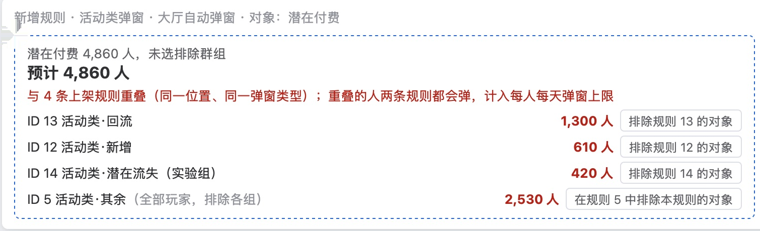
一 入口与列表
二 新建推送
三 各推送方式
四 上限与数据
五 权限、迁移与性能
附录
三
各推送方式 · 模块 9（续）
弹窗重叠：保存前列出重叠人数，可一键排除
编号
需求
规则与取值
为什么这样定
结论
9.6
重叠检查
同一位置、同一弹窗类型的上架规则对象有交集时，逐条列出规则与重叠人数
重叠的人两条规则都会弹，占每人每天上限
9.7
一键排除
一般给「排除规则 N 的对象」；对方为全部玩家时给「在规则 5 中排除本规则的对象」，两条规则各记一条操作纪录
本规则不会因排除全体玩家而变成 0 人
9.8
「规则 N 的对象」实时计算
跟随规则 N 当前对象；规则 N 下架或删除即失效、标红提示；不能互相排除；规则 5 已被他人修改时两条都不保存
被引用的规则改了对象，排除自动跟着变
9.9
下发时按上限截断
找出命中规则 → 按排序取项目 → 按当天剩余额度截断 → 按间隔安排 → 下发；弹出 1 个计 1，大厅与破产合计
每人每天弹窗上限在下发时生效
9.10
额度占用
同一玩家的大厅、破产请求串行处理；已返回未上报显示的占额度，5 分钟未上报释放
并发下不超发
推送系统的后台集成需求 · 第 18 页

Slide 19
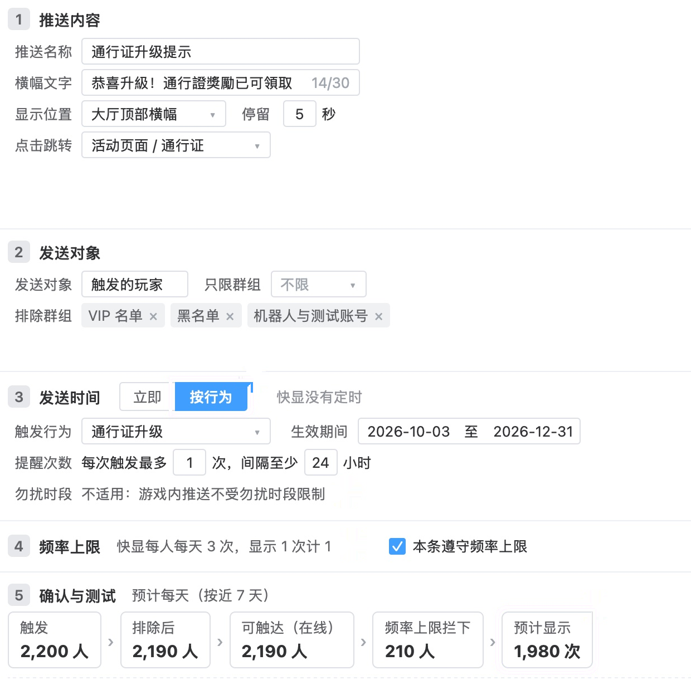
一 入口与列表
二 新建推送
三 各推送方式
四 上限与数据
五 权限、迁移与性能
附录
三
各推送方式 · 模块 10
快显：只发给在线玩家，到有效期未显示就丢弃
编号
需求
规则与取值
为什么这样定
结论
10.1
只发给在线玩家
立即：确认发送时在线的；按行为：触发时在线的；不在线的算受众，记「不在线」，不下发；没有定时
玩家不在线看不到快显
10.2
快显内容
横幅文字 ≤30 字（繁體）；显示位置（目前只有大厅顶部横幅）；停留秒数；点击跳转只选游戏内页面
横幅只停留数秒，文字要短
10.3
下发与有效期
通过现有长连接下发；下发后 30 分钟仍未显示的由客户端丢弃，不计曝光；退出登录一并丢弃
过时的横幅不再显示
10.4
计数与截断
下发前查当天已显示次数（含已下发未上报），到上限不下发，记「频率上限拦下」；显示 1 次计 1
快显上限在下发前就生效
10.5
不在大厅与多条
在房间内的回到大厅后显示（有效期内、同一次登录）；多条按到达先后依次显示；点击按跳转打开并上报
显示位置只有大厅顶部横幅
10.6
列表与状态
列：ID、名称、发送方式、状态、曝光、点击、点击率；发送、到达写「不适用」；立即：草稿 → 发送中 → 已完成或已停止；按行为同推播
游戏内推送从曝光算起
推送系统的后台集成需求 · 第 19 页

Slide 20
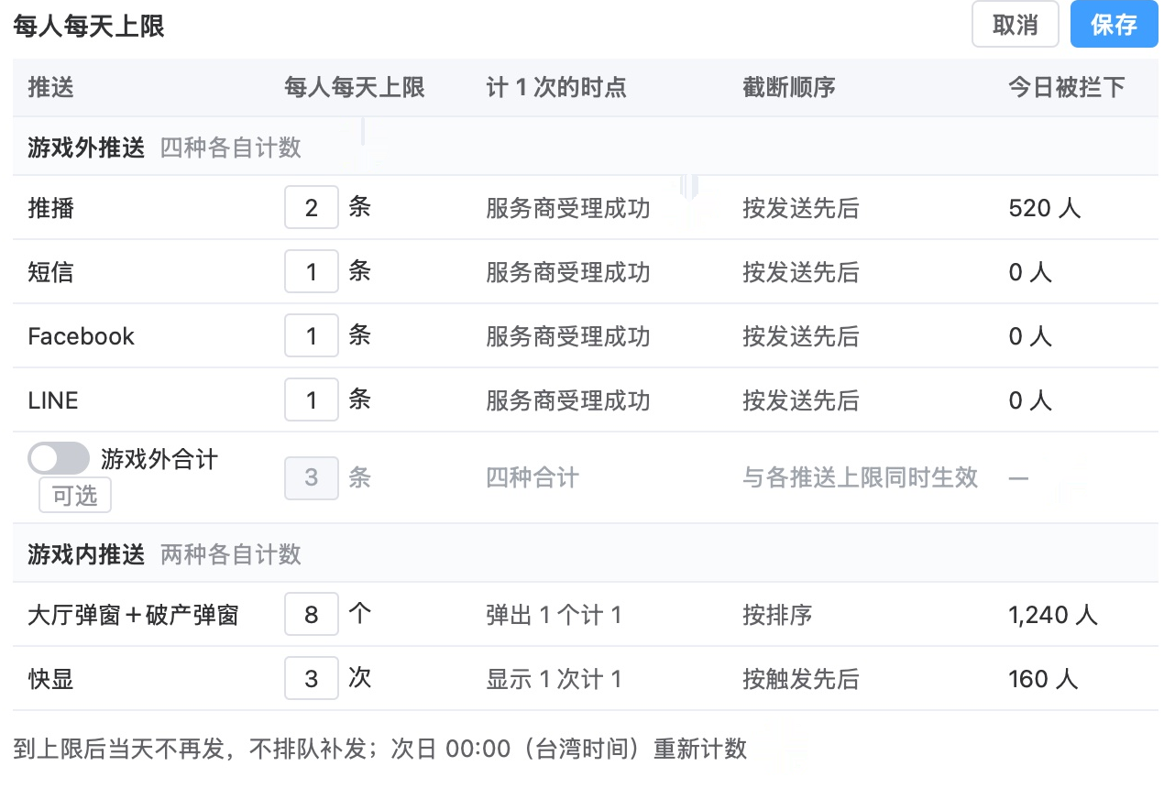
一 入口与列表
二 新建推送
三 各推送方式
四 上限与数据
五 权限、迁移与性能
附录
四
上限与数据 · 模块 11
频率上限：每种推送每人每天各有上限，到上限不补发
编号
需求
规则与取值
为什么这样定
结论
11.1
游戏外推送的默认上限
推播 2 条；短信、Facebook、LINE 各 1 条；四种各自计数；服务商受理成功计 1 条
受理当下就能确定；到达回执会延迟或没有
11.2
游戏内推送的默认上限
弹窗 8 个（大厅与破产合计），弹出 1 个计 1；快显 3 次，显示 1 次计 1
玩家看到才算打扰
11.3
两层分开计
游戏内推送不占游戏外推送的条数，反之亦然
两层打扰的场合不同，一层发得多不挤掉另一层
11.4
到上限当天不再发
不排队补发；次日 00:00（台湾时间）重新计数；记「频率上限拦下」；每行显示今日被拦下人数
补发会集中打扰；成熟后台（Braze、OneSignal、神策）同样不补发
11.5
截断顺序与预占
游戏外推送：按发送先后
快显：按触发先后；弹窗：按排序
提交前预占 1 个名额，未受理时释放
并发发送时不超发
11.6
游戏外合计上限（可选级）
默认关；开启后四种合计，与各自上限同时生效
已定各推送分开计；合计上限只作可选
推送系统的后台集成需求 · 第 20 页

Slide 21
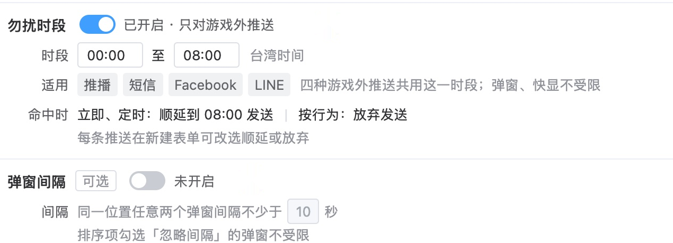
一 入口与列表
二 新建推送
三 各推送方式
四 上限与数据
五 权限、迁移与性能
附录
四
上限与数据 · 模块 11（续）
勿扰：只管游戏外推送，定时的顺延，按行为推送的放弃
编号
需求
规则与取值
为什么这样定
结论
11.7
勿扰时段
默认开，00:00–08:00（台湾时间）；可跨午夜；只管推播、短信、Facebook、LINE，四种共用一个时段
游戏内推送玩家在游戏里才看得到，不受限
11.8
命中时的处理
立即、定时默认顺延到时段结束；按行为默认放弃；每条推送可改，不能单独设时段
礼包剩 2 小时的提醒顺延到早上已过期
11.9
顺延与放弃怎么记
顺延的到时段结束再判断上限后发出；放弃的记「勿扰时段放弃」，计入未送达原因
放弃的人次在数据看板与玩家查询可查
11.10
修改设置
保存前列出改前→改后与按近 7 天估算的影响；对之后的发送生效；两人同时改时后保存者须刷新
改之前看到会多拦下或多放弃多少人
11.11
中途调整上限
调低：已达新上限的当天不再收到
调高：立即放行，已拦下的不补发
上限为正整数，最大 99
已拦下的不回头补发
11.12
弹窗间隔（可选级）
默认关；开启后同一位置两个弹窗间隔不少于 N 秒；排序项勾「忽略间隔」的不受限
成熟后台（MoEngage）有全局最小间隔，可单条豁免
推送系统的后台集成需求 · 第 21 页

Slide 22
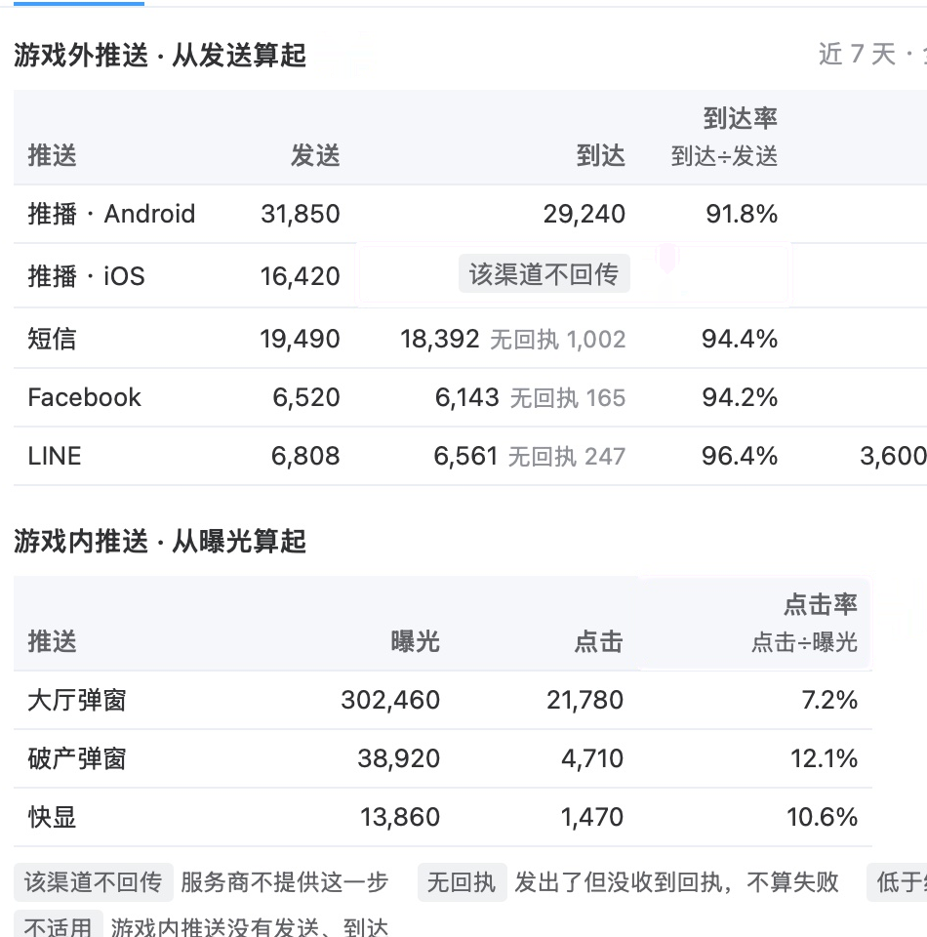
一 入口与列表
二 新建推送
三 各推送方式
四 上限与数据
五 权限、迁移与性能
附录
四
上限与数据 · 模块 12
指标：游戏外从发送算起，游戏内从曝光算起
编号
需求
规则与取值
为什么这样定
结论
12.1
游戏外推送的指标
发送＝服务商受理条数（含受理后退回）；到达＝回执为送达；到达率＝到达÷发送；点击率＝点击÷发送
点击÷到达算不出：iOS 推播没有到达
12.2
游戏内推送的指标
曝光＝弹出或显示 1 次计 1；点击率＝点击÷曝光；发送、到达写「不适用」
游戏内推送没有发送、到达两步
12.3
各推送的数据来源
推播 Android：客户端回执；推播 iOS：不回传到达、曝光；短信：运营商回执；Facebook：送达、已读回调；LINE：只有按日汇总送达，曝光不足 20 人不返回
各服务商能回传的步骤不同
12.4
拿不到的数写原因
该渠道不回传、无回执、低于统计门槛、不适用四种；部分设备有数写「仅 Android」；不估算，不用上一步代填
代填会让 iOS 推播到达率显示成 100%；成熟后台（OneSignal、CleverTap）同样不代填
12.5
统计窗口与归属
游戏外推送的到达、点击统计至发送后 5 天（LINE 14 天），按发送日期归属；人群按发送时所在群组，都不属于的计入「其余」，各行不相加
回执与点击陆续到达
推送系统的后台集成需求 · 第 22 页

Slide 23
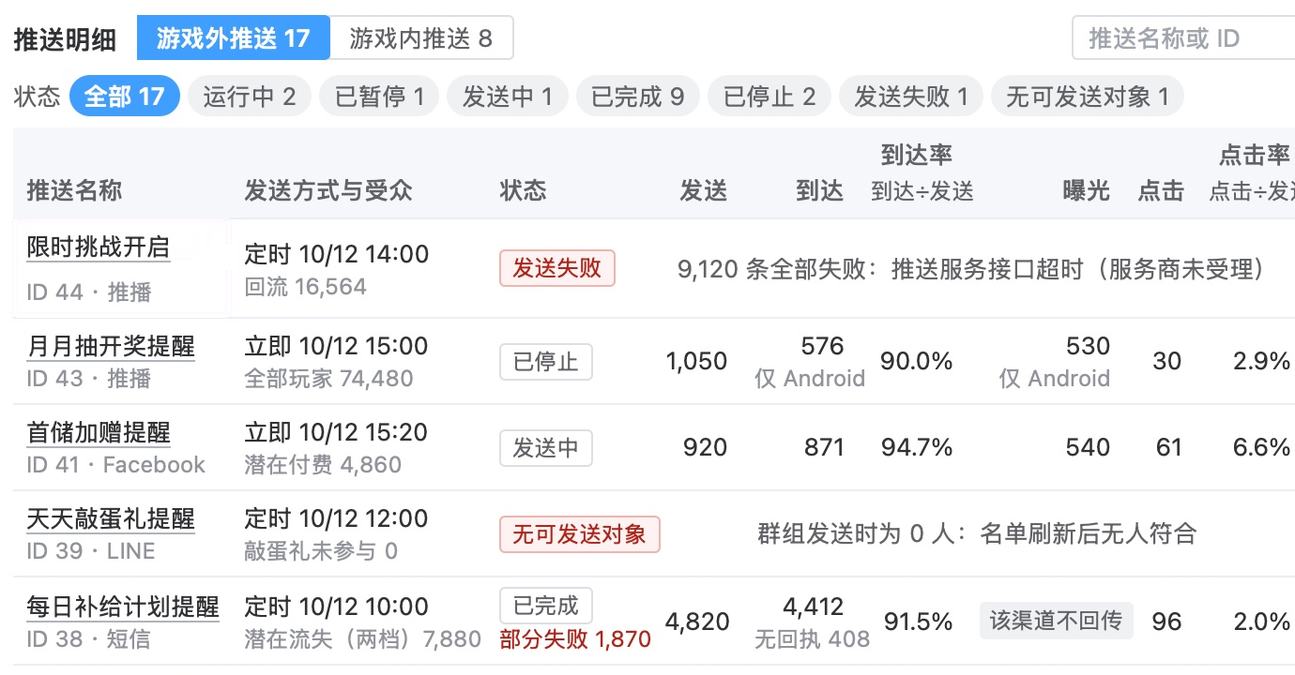
一 入口与列表
二 新建推送
三 各推送方式
四 上限与数据
五 权限、迁移与性能
附录
四
上限与数据 · 模块 12（续）
数据看板：按推送、人群、日期查看，未送达原因单列
编号
需求
规则与取值
为什么这样定
结论
12.6
筛选
日期：今日、近 7 天（默认）、近 30 天、自定义（不超过 1 年）；人群；推送方式（可多选）
三个页签共用一套筛选
12.7
各推送页签
游戏外推送表：推播按 Android、iOS 分两行；表头写分母
游戏内推送表：大厅弹窗、破产弹窗、快显
iOS 不回传到达与曝光，分开列才不失真
12.8
按人群、按日期
两层各一张表，可切换指标（默认点击率）；选到达率时游戏内各列写「不适用」
目标要求发送量、到达率按人群可查
12.9
未送达原因
游戏外推送分三组：发送前拦下、服务商未受理、受理后退回；每行可导出名单（按玩家去重）
现状查不到没送达的原因
12.10
推送明细与导出
列出所选日期内发送过的推送，两层分列，名称链接到单条推送数据；导出 Excel 四张表，量大时后台生成，文件保留 7 天
需求清单要求按单条推送查看并可导出
推送系统的后台集成需求 · 第 23 页

Slide 24
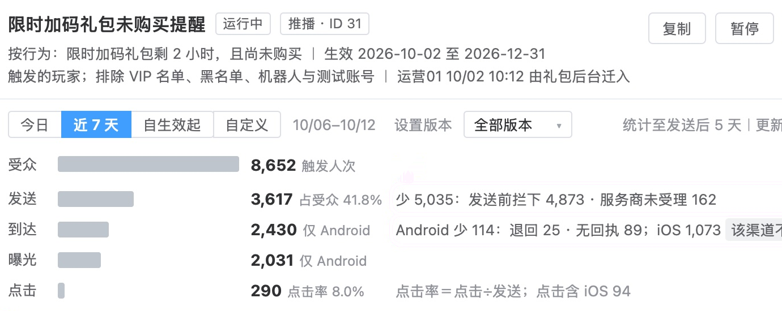
一 入口与列表
二 新建推送
三 各推送方式
四 上限与数据
五 权限、迁移与性能
附录
四
上限与数据 · 模块 13
单条推送：从受众到点击，每步写明少了多少人、为什么
编号
需求
规则与取值
为什么这样定
结论
13.1
入口与顶部
从数据看板、各推送列表、总览待处理、玩家查询进入，「返回」回到来源；顶部写名称、状态、设置摘要，失败时写失败条数、原因与可重试截止时间
失败信息放在顶部，打开就能处理
13.2
游戏外推送的漏斗
受众 → 发送 → 到达 → 曝光 → 点击；每步写比上一步少多少、少在哪
现状数据分散，看不出少在哪一步
13.3
游戏内推送的漏斗
受众 → 曝光 → 点击；受众与曝光之差写不在线、频率上限拦下
游戏内推送没有发送、到达两步
13.4
发送前拦下四项
无联系方式（含已退订、已封锁、平台限制）、通知关闭、勿扰时段放弃、频率上限拦下；每人次只记第一个原因，四项相加等于总数；可导出名单
只记一个原因，各项相加才等于总数
13.5
统计范围与拆分
今日、近 7 天（默认）、自生效起、自定义；可按版本筛选；推播按设备、人群、小时拆分，短信、Facebook、LINE 按人群、小时
iOS 不回传到达，按设备拆开才看得清
推送系统的后台集成需求 · 第 24 页

Slide 25
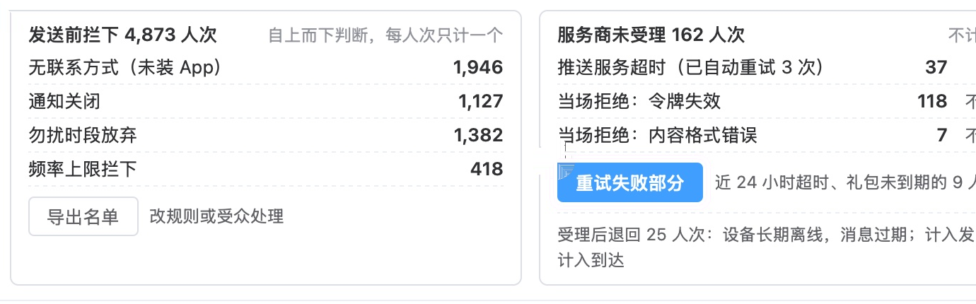
一 入口与列表
二 新建推送
三 各推送方式
四 上限与数据
五 权限、迁移与性能
附录
四
上限与数据 · 模块 13（续）
失败重试：自动重试 3 次，之后 24 小时内可手动重试
编号
需求
规则与取值
为什么这样定
结论
13.6
服务商未受理分两种
可重试：超时、临时错误
当场拒绝：令牌失效、号码无效、内容格式错误、平台拒绝；不重试，记原因
不对无效号码反复发
13.7
自动重试
30 分钟内重试 3 次（第 5、15、30 分钟），每次前重新判断勿扰与上限
运营不用处理大量瞬时失败
13.8
手动重试
自动重试结束起 24 小时内可「重试失败部分」，只重发可重试的；同一人只计 1 条上限；按行为推送只重发条件仍成立的人次
按行为推送的条件可能已不成立，如礼包已过期
13.9
不重复发送
每一人次有唯一消息编号，重试沿用；服务商不支持去重时先查状态再重发
超时的那次可能已被受理
13.10
未受理与退回怎么计
服务商未受理：不计发送、不占上限
受理后退回：计入发送与上限，不计到达
受理才算发出；退回发生在受理之后
推送系统的后台集成需求 · 第 25 页

Slide 26
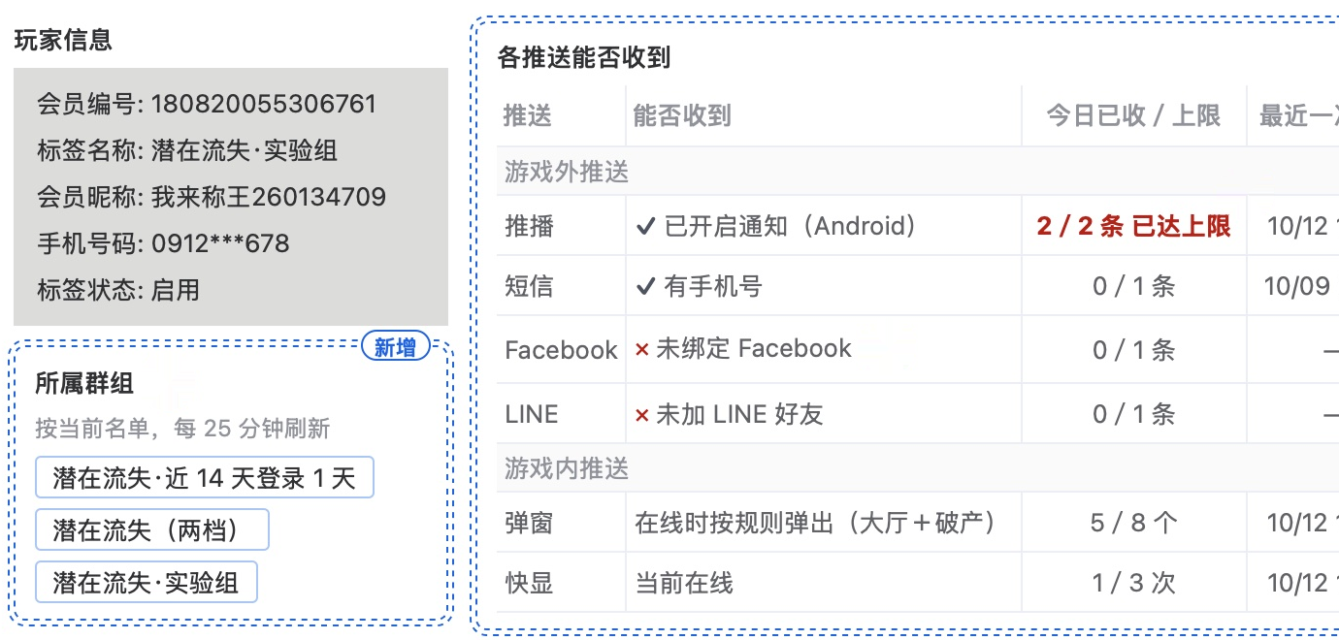
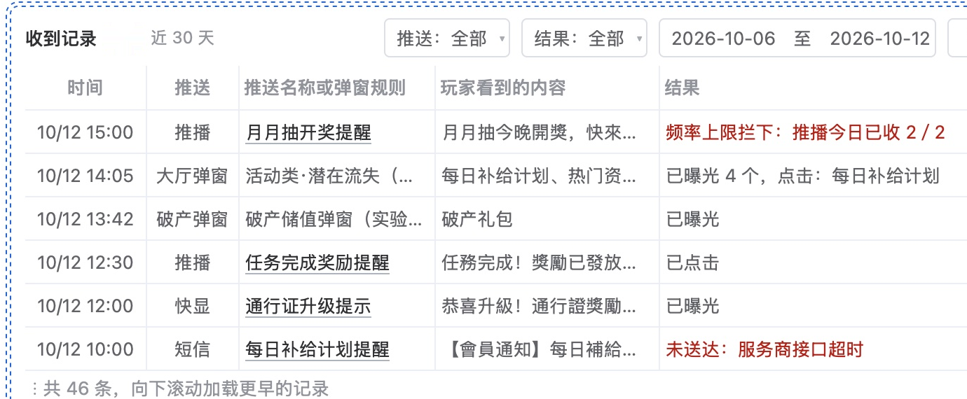
一 入口与列表
二 新建推送
三 各推送方式
四 上限与数据
五 权限、迁移与性能
附录
四
上限与数据 · 模块 14
玩家查询：先看能否收到，再看近 30 天收到与拦下
编号
需求
规则与取值
为什么这样定
结论
14.1
查询方式
会员编号、会员昵称或完整手机号码任填一项；昵称重名时列候选；手机号中间打码显示
现状只能查弹窗顺序
14.2
各推送能否收到
分游戏外推送、游戏内推送两组；能收到写依据，不能写原因（如未装 App、已退订、未绑定 Facebook）；另列所属标签群组
判断与可触达相同，查清「该收没收到」
14.3
今日已收与上限
如「推播 2／2 条」；达上限标红；测试发送与「不计入」的不计
查没收到的原因时先看是否已达上限
14.4
收到记录
近 30 天倒序；收到与被拦下都列：已到达、已点击、勿扰顺延或放弃、频率上限拦下、未送达原因；一次进大厅记一行
成熟后台（Braze、OneSignal）同样列出收到与拦下记录
14.5
不逐条记的情况
不可触达的写在「能否收到」；不在受众内的不记；快显不在线、过期未显示的不记
玩家没有看到的不算收到
14.6
筛选与导出
按推送方式、结果、日期筛选，可导出；两张弹窗顺序表照旧
原「玩家弹窗顺序查询」的内容不丢
推送系统的后台集成需求 · 第 26 页

Slide 27
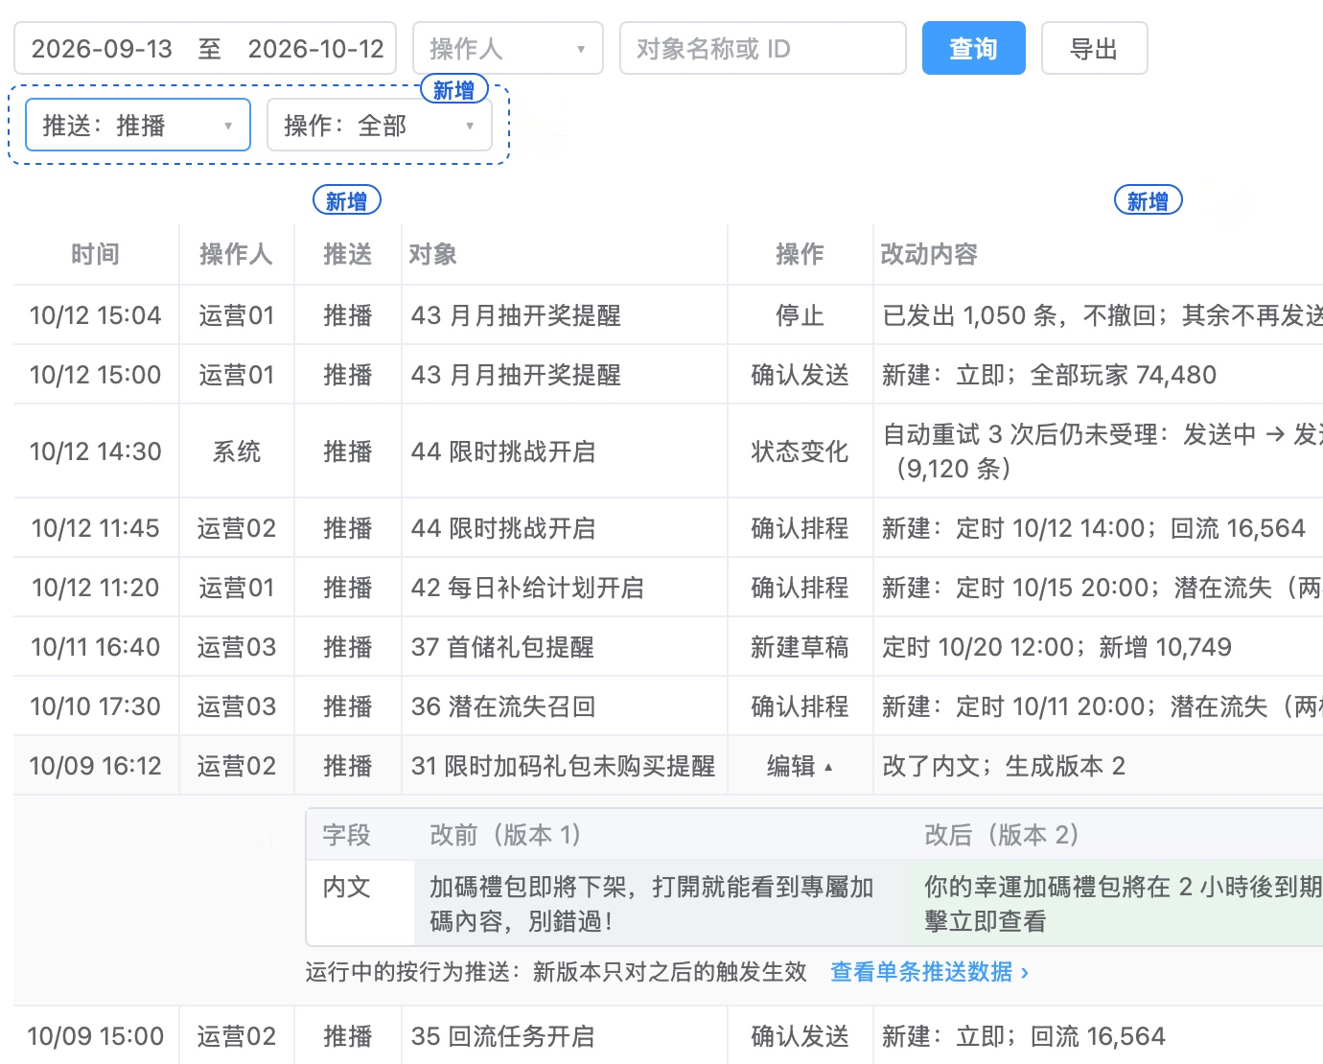
一 入口与列表
二 新建推送
三 各推送方式
四 上限与数据
五 权限、迁移与性能
附录
五
权限、迁移与性能 · 模块 15
操作纪录与权限：写操作全部留痕，只增不改不删
编号
需求
规则与取值
为什么这样定
结论
15.1
两种角色
运营：全部操作
只读：看全部页面与数据、可导出；不显示新建、操作列与保存
不设审批，按角色分权
15.2
服务端校验
每个写操作在服务端校验角色；只隐藏按钮不算权限控制
只隐藏按钮，仍可绕过页面直接操作
15.3
记录范围
新建、编辑（改前改后）、删除、复制、确认、停止、暂停、恢复、结束、重试、标为已处理、弹窗规则、上限与勿扰、切换开关；测试发送不记
每次改动都能追到人
15.4
系统自动的变化也记
到时开始发送、发送结束、无可发送对象、发送失败、自动恢复、生效期间结束；操作人写「系统」
每条推送可追到操作人与原因
15.5
不可改与查询
只增不改不删，长期保留；原弹窗页「操作纪录」页签移到侧栏，原有纪录保留；按时间、操作人、对象、推送方式、操作筛选
纪录能改就失去留痕作用
推送系统的后台集成需求 · 第 27 页

Slide 28
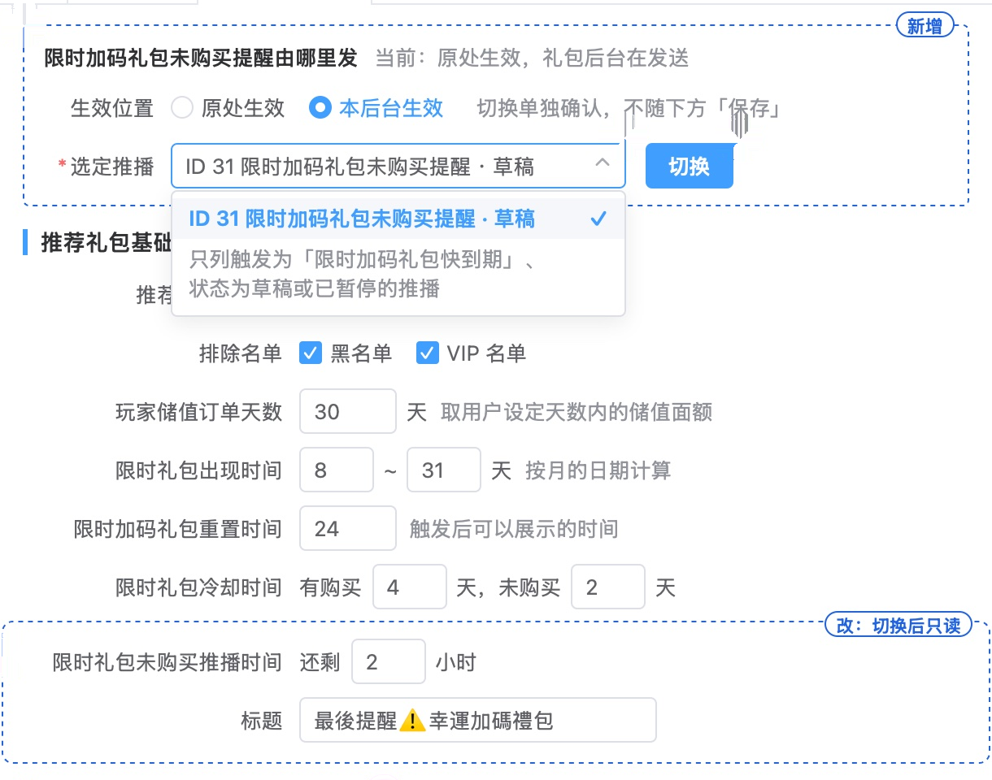
一 入口与列表
二 新建推送
三 各推送方式
四 上限与数据
五 权限、迁移与性能
附录
五
权限、迁移与性能 · 模块 16
礼包提醒迁移：在礼包后台选定一条推播即切换，可切回
编号
需求
规则与取值
为什么这样定
结论
16.1
同一条推送只在一处发
每项迁移一个切换开关：原处生效／本后台生效；一次切换同时改两处，不存在两处都发或都不发的时段
切换期间玩家不会收到两次
16.2
礼包提醒切到本后台
运营在「推荐礼包设定」页切换，须选定一条触发行为为「限时加码礼包快到期」的草稿或已暂停推播；切换后推播时间与标题只读、礼包后台停发
运营自己切换，不用等研发
16.3
原设置对应到推播
「还剩 2 小时」→ 触发条件剩 2 小时、只发给尚未购买的；标题照搬；内文在推播页填写
迁移不丢设置
16.4
切回原处与切换瞬间
切回：同一触发行为的运行中推播全部暂停，礼包后台恢复编辑与发送
切换瞬间：按事件发生时刻分，同一次只发 1 条
切回后提醒不中断，也不重复
16.5
关联推播被暂停或结束
礼包后台不恢复发送，本页提示；已结束的可直接改选另一条推播
自动恢复礼包后台会与推播重复发送
推送系统的后台集成需求 · 第 28 页

Slide 29
一 入口与列表
二 新建推送
三 各推送方式
四 上限与数据
五 权限、迁移与性能
附录
五
权限、迁移与性能 · 模块 16（续）
短信、Facebook、LINE：从营销侧逐种切到本后台
编号
需求
规则与取值
为什么这样定
结论
16.6
短信、Facebook、LINE 逐种切换
研发逐种打开开关；切换后该推送方式的新推送只能在本后台建；切换前检查：服务商发送联调通过、回执与退订或封锁状态回传可用、退订名单与绑定状态已导入、测试发送通过
逐种切，出问题只影响一种
16.7
切换前已排程的
在营销侧发完，不在本后台重建；切换当天营销侧发出的不计入本后台的每人每天上限
不用逐条重建
16.8
切回营销侧
本后台已排程、运行中的照常发完或运行，可停止、暂停；页顶与总览写明当前在哪发
已排程的不中途改发送方
16.9
快显改为服务端下发
切换前把现有写死的快显逐条建好并启用；开关打开后客户端停用写死内容，关闭即恢复；不支持下发的旧版客户端照旧写死，服务端不向其下发
同一玩家不会看到两次
16.10
弹窗与玩家查询
上线时整页移入；原菜单入口可恢复为原页面
规则只有一份，不受影响
16.11
切换前的数据
留在原处（营销侧、数据平台、原推播报表），不导入数据看板
两处口径不同，不混在一起
推送系统的后台集成需求 · 第 29 页

Slide 30
一 入口与列表
二 新建推送
三 各推送方式
四 上限与数据
五 权限、迁移与性能
附录
五
权限、迁移与性能 · 模块 17
性能：预计人数 15 秒内准确，推播 15 分钟内发完
编号
需求
规则与取值
为什么这样定
结论
17.1
预计人数
改条件后估算值 2 秒内显示，准确值 15 秒内替换
15 秒与原型一致；2 秒为暂定值
17.2
发送吞吐
推播：全部玩家（约 74,480 人）15 分钟内提交服务商；短信、Facebook、LINE：不低于每秒 50 条
暂定值；短信等按服务商限速定
17.3
发送时效
定时到点后 1 分钟内开始；按行为事件发生到提交不超过 1 分钟；快显事件到下发不超过 5 秒
暂定值；快显发给在线玩家，要及时
17.4
数据与查询时效
看板、总览每 15 分钟内更新；玩家查询结果 5 分钟内可查、3 秒内返回；列表与看板近 30 天 3 秒内返回
15 分钟与原型一致；其余为暂定值
17.5
保留期
逐人明细 30 天；汇总、版本快照、操作纪录长期；每人每天计数 7 天；导出文件 7 天
逐人明细 30 天与原型一致；其余为暂定值
17.6
时区与审计
全部按台湾时间计算与显示；每条推送可追到操作人、版本、逐人结果
与原型一致
推送系统的后台集成需求 · 第 30 页

Slide 31
一 入口与列表
二 新建推送
三 各推送方式
四 上限与数据
五 权限、迁移与性能
附录
五
权限、迁移与性能 · 模块 17（续）
合规：已退订、已封锁、平台限制的都在发送前拦下
编号
需求
规则与取值
为什么这样定
结论
17.7
短信退订
服务商回传退订后标记，之后发送前拦下，记「已退订」；切换前导入现有退订名单；内文不含「退訂」时提示，不阻止确认
短信须给玩家退订方式
17.8
个人资料保护
手机号中间打码，按手机号查询须完整号码；导出名单只含会员编号；追踪码不带个人明文；逐人明细 30 天后删除
查询与导出不暴露个人资料
17.9
Facebook 平台政策
只发给已绑定且可发的；不在 Meta 发送范围的发送前拦下，记「平台限制」；平台拒绝记当场拒绝，不重试
平台政策限制发送范围，违规会被拒发
17.10
LINE 平台政策
只发给已加好友且未封锁的；平台拒绝或超出消息额度记当场拒绝，不重试
被封锁或超额度时重发也会被拒
17.11
推播通知权限
只发给开启通知的玩家；关闭的记「通知关闭」
关闭通知的玩家收不到推播
推送系统的后台集成需求 · 第 31 页

Slide 32
一 入口与列表
二 新建推送
三 各推送方式
四 上限与数据
五 权限、迁移与性能
附录
附录 · 术语
术语：推送、对象与可触达
术语
含义
游戏外推送
不在游戏里也收得到的推送：推播、短信、Facebook、LINE
游戏内推送
在游戏里才看得到的推送：弹窗、快显
推送方式
六种：推播、短信、Facebook、LINE、弹窗、快显
推送
某种推送方式下的一项发送任务，有推送 ID；弹窗以规则为单位，有规则 ID
一次性推送
发送方式为立即或定时的推送
按行为推送
玩家发生指定行为（如礼包快到期）时，发给这位玩家的推送
标签群组
在「会员标签设定」里用几个会员标签组合出的玩家群，如新增、回流、潜在付费、潜在流失；名单每 25 分钟刷新
排除群组
从发送对象中去掉的标签群组
受众
符合发送对象条件的玩家；按行为推送按触发人次计
可触达
受众中本推送发得到的玩家，如推播要装 App 且开启通知
推送系统的后台集成需求 · 第 32 页

Slide 33
一 入口与列表
二 新建推送
三 各推送方式
四 上限与数据
五 权限、迁移与性能
附录
附录 · 术语（续）
术语：发送、到达与拦下
术语
含义
服务商
接收发送请求的一方：推播为推送服务；短信为短信服务商；Facebook、LINE 为各自平台
发送
游戏外推送被服务商受理的条数，含受理后退回的
到达
服务商回执为送达的条数；只有游戏外推送有
曝光
玩家看到的次数；游戏内推送弹出或显示 1 次计 1
点击
游戏外推送：点开推送或推送里链接的次数
游戏内推送：点了弹窗或快显的次数
发送前拦下
受众中因规则没有发出的人次：无联系方式、已退订、已封锁、平台限制、通知关闭、勿扰时段放弃、频率上限拦下
服务商未受理
提交了但服务商没有接下的条数，分可重试与当场拒绝；不计入发送
受理后退回
服务商受理后又退回的条数；计入发送，不计入到达
频率上限拦下
当天该推送方式已达每人每天上限，没有发出
勿扰时段
游戏外推送不发的时段，默认 00:00–08:00（台湾时间）
推送系统的后台集成需求 · 第 33 页

Slide 34
一 入口与列表
二 新建推送
三 各推送方式
四 上限与数据
五 权限、迁移与性能
附录
附录 · 术语（续）
术语：状态与拿不到的数怎么写
术语
含义
发送失败
一次性推送的状态：提交后全部未受理，或系统延迟超过 2 小时未开始
部分失败
已完成的推送中有服务商未受理的条数
无可发送对象
开始发送时名单或可触达为 0 人
该渠道不回传
服务商本身不提供这一步，如 iOS 推播的到达
无回执
已受理，但统计窗口内没收到这一条的回执；不算失败，也不算到达
低于统计门槛
服务商只在人数达到门槛时才返回，如 LINE 曝光不足 20 人
不适用
这一层或这种推送方式没有这一项，如游戏内推送的发送、到达
统计窗口
游戏外推送的到达、点击统计至发送后 5 天（LINE 14 天）
原处生效／本后台生效
切换开关的两种状态：推送在原来的地方发，或在推送统一后台发
推送系统的后台集成需求 · 第 34 页

